Slide 1
第6章：基础分类模型及回归

Slide 2
数据挖掘有两大类典型任务：有监督学习（supervised learning）和无监督学习(unsupervised learning)。本章讨论的分类和回归模型属于有监督学习，无监督学习将在第8章介绍。
在有监督学习中，训练数据集中的每个数据对象（或称为数据样本）均具有对应的目标值。当目标值是离散的类别标签（label）时，这是一个分类(classification)任务；当目标值是连续的实数值时，这是回归(regression)任务。

Slide 3
某饮料品牌厂商需要分析市场调查数据，以判断新研发的一款饮料是否被年轻人群体喜欢。随机调查了300名年轻人，获得了他们的年龄、职业、教育状况、年均购买次数等数据（特征），以及他们对饮料的喜好情况（“喜欢”或“不喜欢”）；如果在这些数据上建立数据挖掘模型，用于预测其它年轻人对饮料的态度，这个模型就是一个典型的分类模型。

Slide 4
如果饮料品牌厂商在调查数据的基础上，建立数据挖掘模型用于预测一个年轻人对该款饮料的年均消费金额，也即目标是连续值，这个模型就是一个典型的回归模型。

Slide 5
6.1 基本理论

Slide 6

分类模型
分类是有监督学习中的一个核心问题。我们从实际应用场景中获得了一个数据集，经过预处理步骤后，每个数据对象由一组特征变量$X$及其类别标签$y$组成。在训练与评估模型时，需要把数据集划分为训练集和测试集。详细内容见6.7.2节。分类过程包含两个步骤：

Slide 7
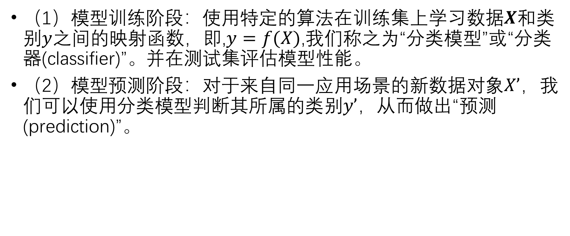
（1）模型训练阶段：使用特定的算法在训练集上学习数据$X$和类别$y$之间的映射函数，即,$y=f(X)$,我们称之为“分类模型”或“分类器(classifier)”。并在测试集评估模型性能。
（2）模型预测阶段：对于来自同一应用场景的新数据对象$X’$，我们可以使用分类模型判断其所属的类别$y’$，从而做出“预测(prediction)”。

Slide 8
典型的算法包括：朴素贝叶斯(native Bayes)、K最近邻、决策树(decision tree)、BP神经网络、支持向量机（SVM）等。我们将在本章对它们的原理及实现方法进行介绍。
另外，在构建分类模型以后，通常还需要一些性能评估方法对模型是否“可靠”进行定量评价， 6.7小节讨论了模型的性能评价方法。

Slide 9
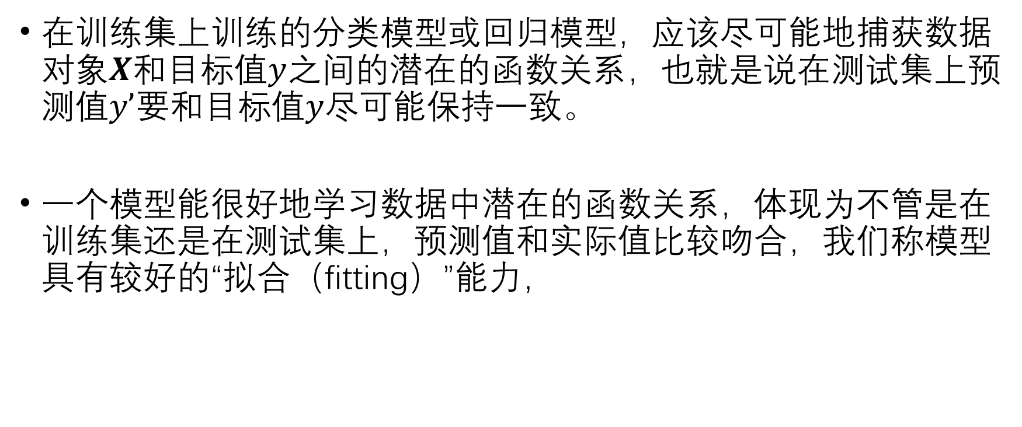
欠拟合和过拟合
在训练集上训练的分类模型或回归模型，应该尽可能地捕获数据对象$X$和目标值$y$之间的潜在的函数关系，也就是说在测试集上预测值$y’$要和目标值$y$尽可能保持一致。
一个模型能很好地学习数据中潜在的函数关系，体现为不管是在训练集还是在测试集上，预测值和实际值比较吻合，我们称模型具有较好的“拟合（fitting）”能力，

Slide 10
模型在训练集上的预测值和目标值差异比较大，我们称模型出现了“欠拟合（under-fitting）”，如图6-1(a)所示；如果模型比较好地拟合了训练数据，但在测试数据集预测效果很差，我们称这种现象为“过拟合（over-fitting）”，也即，过度拟合了训练数据，如图6-1(c)所示。

Slide 11
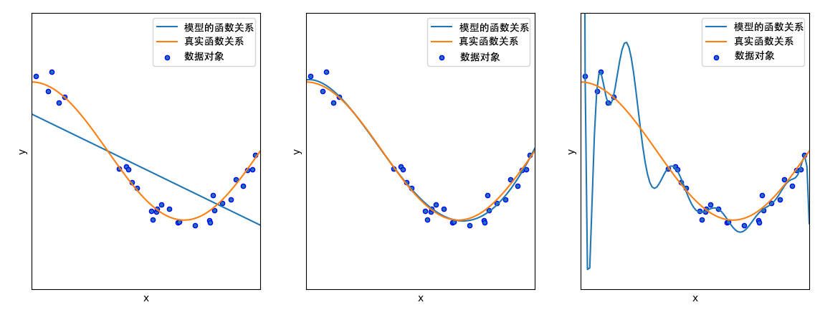

Slide 12
我们把数据挖掘模型在测试数据上表现的预测能力称为“泛化（generalization）”能力。
过拟合和欠拟合的模型都有比较差的泛化能力。它们的发生都和模型的复杂度（可以简单理解为模型参数数量）和训练集的规模有关。增加模型的复杂度可以增加模型的拟合能力，但如果训练数据集规模不够大，就会带来过拟合的风险。当训练数据集比较大时，模型过拟合的风险相对越小，因而模型的泛化能力比较高。这也是我们需要足够数量的数据集来训练模型的原因。

Slide 13
二分类和多分类
二分类（binary classification）是指分类器可以分配一个数据对象两种类别标签中的一种，例如，0和1。前面讨论的饮料市场分析问题是二分类问题，类别标签只有“喜欢”和“不喜欢”两种。如果分类器可以分配数据对象多种类别标签中的一种，则是一个多分类（multi-class classification）问题。例如，前面章节提到的鸢尾花数据集，它包括三种类型的花。二分类和多分类都是类别互斥的分类问题，也即，每个数据对象只能属于一个类别。

Slide 14
如果分类器可以分配数据对象的类别标签为零个、一种或者超过一种，则是一个多标签分类（multi-label classification）问题。多标签分类因为允许一个数据对象同时从属于多个类别，它们是非类别互斥的分类问题。例如，在新闻文档分类任务中，一条关于军人体育比赛的新闻，可以同时属于体育类和军事类。
本书没有讨论多标签分类模型，读者可以自行查阅相关资料，本书不做阐述。

Slide 15
线性及非线性分类器
根据模型所学习的函数关系是否为线性，我们将分类器划分为：线性分类器（linear classifier）和非线性分类器（non-linear classifier）。
简单的说，就是线性分类器的决策面是一个超平面。
非线性分类器在多维空间中的决策函数是一个超曲面或多个超平面的组合。

Slide 16
6.2朴素贝叶斯分类器

Slide 17
朴素贝叶斯分类器是一种基于贝叶斯理论的简单的分类模型。
它以一个朴素的条件独立假设为前提：相对于类别标签，特征之间相互独立。
尽管简单，但在很多任务中朴素贝叶斯的预测性能并不差。它在文本分类任务中也经常用作基准模型(baseline)。下面将简要介绍朴素贝叶斯的工作原理。

Slide 18
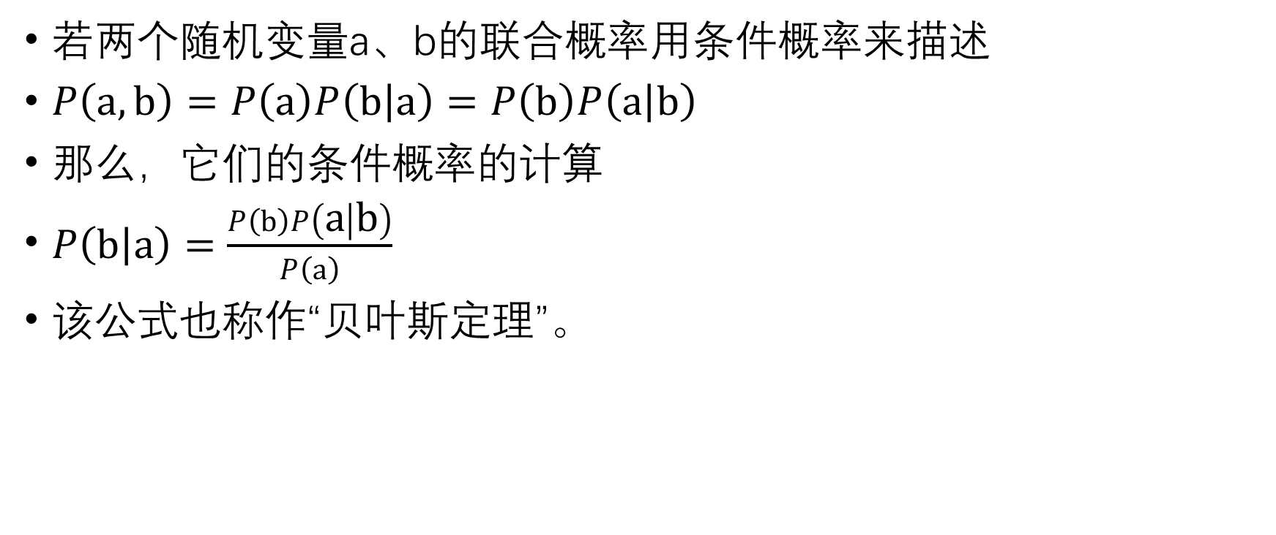
若两个随机变量a、b的联合概率用条件概率来描述
$\begin{aligned}P\left(a,b\right)=P\left(a\right)P\left(b | a\right)=P\left(b\right)P\left(a | b\right)\end{aligned}$
那么，它们的条件概率的计算
$\begin{aligned}P\left(b | a\right)=\frac{P\left(b\right)P\left(a | b\right)}{P\left(a\right)}\end{aligned}$
该公式也称作“贝叶斯定理”。

Slide 19
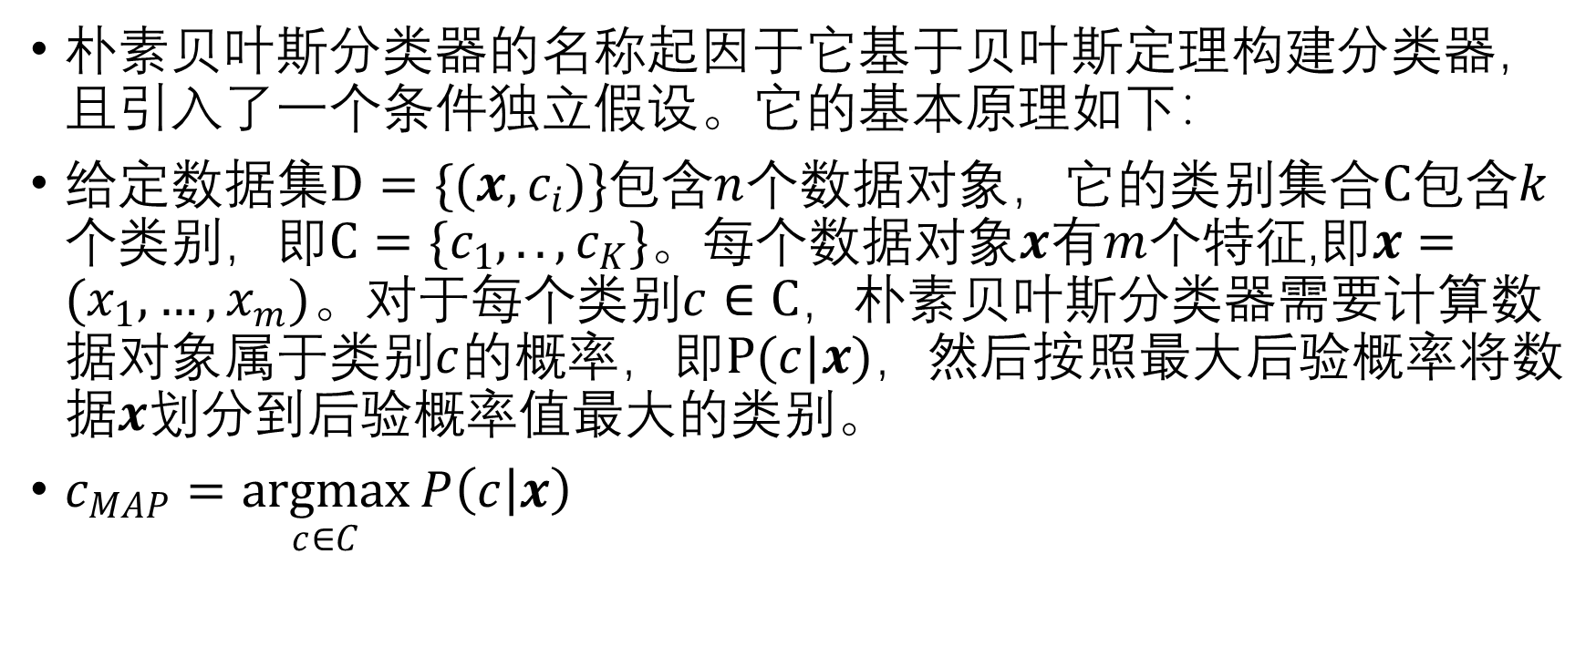
朴素贝叶斯分类器的名称起因于它基于贝叶斯定理构建分类器，且引入了一个条件独立假设。它的基本原理如下：
给定数据集$D=\{(x,c_{i})\}$包含$n$个数据对象，它的类别集合$C$包含$k$个类别，即$C=\{c_{1},..,c_{K}\}$。每个数据对象$x$有$m$个特征,即$x=(x_{1},…,x_{m})$。对于每个类别$c∈C$，朴素贝叶斯分类器需要计算数据对象属于类别$c$的概率，即$P(c|x)$，然后按照最大后验概率将数据$x$划分到后验概率值最大的类别。
$c_{MAP}=\underset{c∈C}{argmax}{P\left(c | x\right)}$

Slide 20
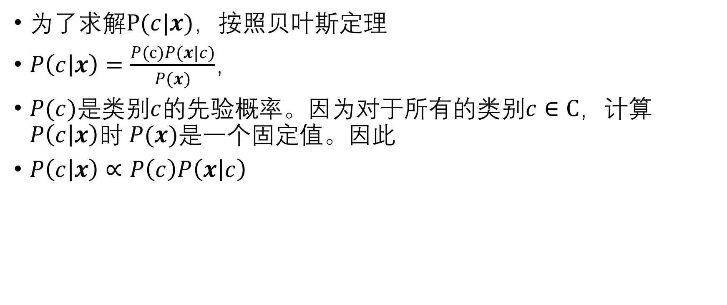
为了求解$P(c|x)$，按照贝叶斯定理
$P\left(c | x\right)=\frac{P(c)P(x|c)}{P(x)}$，
$P(c)$是类别$c$的先验概率。因为对于所有的类别$c∈C$，计算$P\left(c | x\right)$时$P(x)$是一个固定值。因此
$P\left(c | x\right)∝P\left(c\right)P\left(x | c\right)$

Slide 21
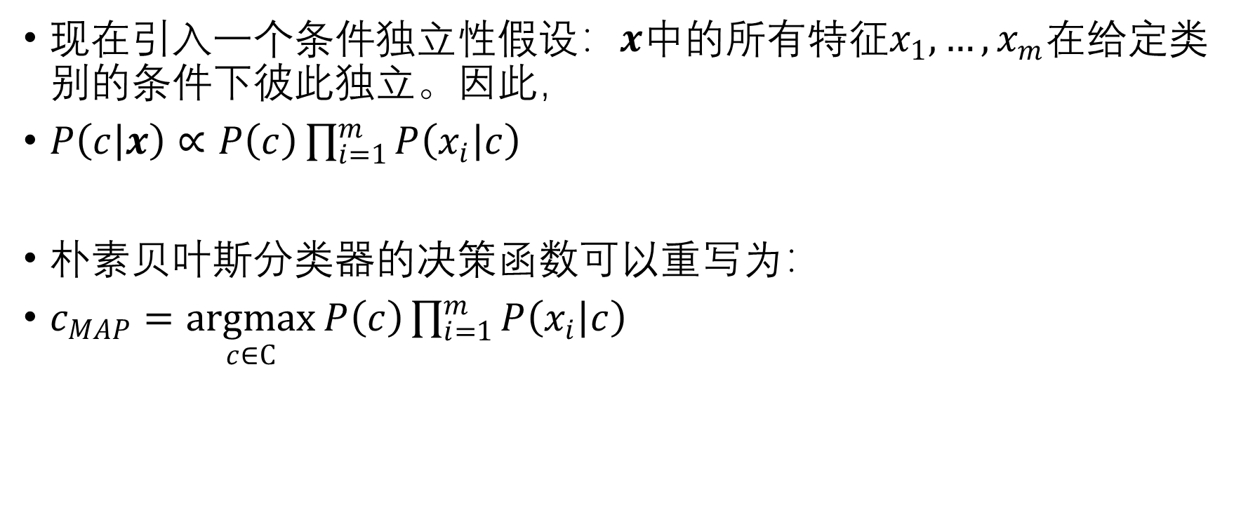
现在引入一个条件独立性假设：$x$中的所有特征$x_{1},…,x_{m}$在给定类别的条件下彼此独立。因此，
$P\left(c | x\right)∝P\left(c\right)\prod_{i=1}^{m}{P\left(x_{i} | c\right)}$
朴素贝叶斯分类器的决策函数可以重写为：
$c_{MAP}=\underset{c∈C}{argmax}{P\left(c\right)\prod_{i=1}^{m}{P\left(x_{i} | c\right)}}$

Slide 22
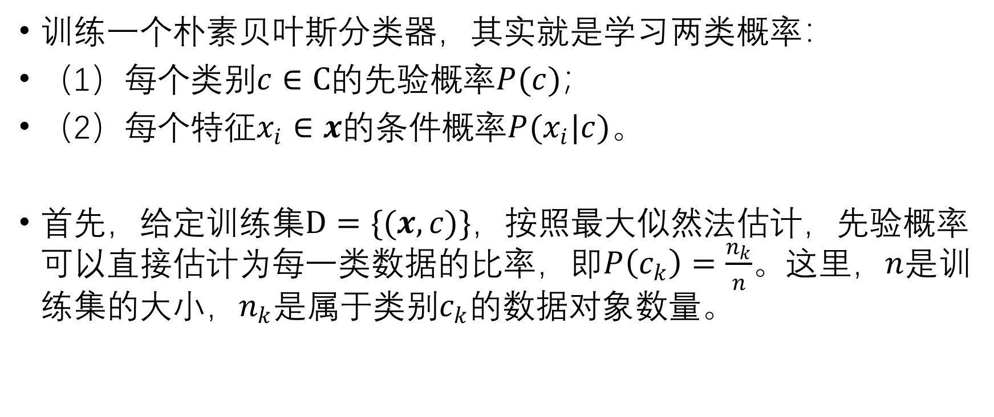
训练一个朴素贝叶斯分类器，其实就是学习两类概率：
（1）每个类别$c∈C$的先验概率$P(c)$；
（2）每个特征$x_{i}∈x$的条件概率$P(x_{i}|c)$。
首先，给定训练集$D=\{(x,c)\}$，按照最大似然法估计，先验概率可以直接估计为每一类数据的比率，即$P\left(c_{k}\right)=\frac{n_{k}}{n}$。这里，$n$是训练集的大小，$n_{k}$是属于类别$c_{k}$的数据对象数量。

Slide 23
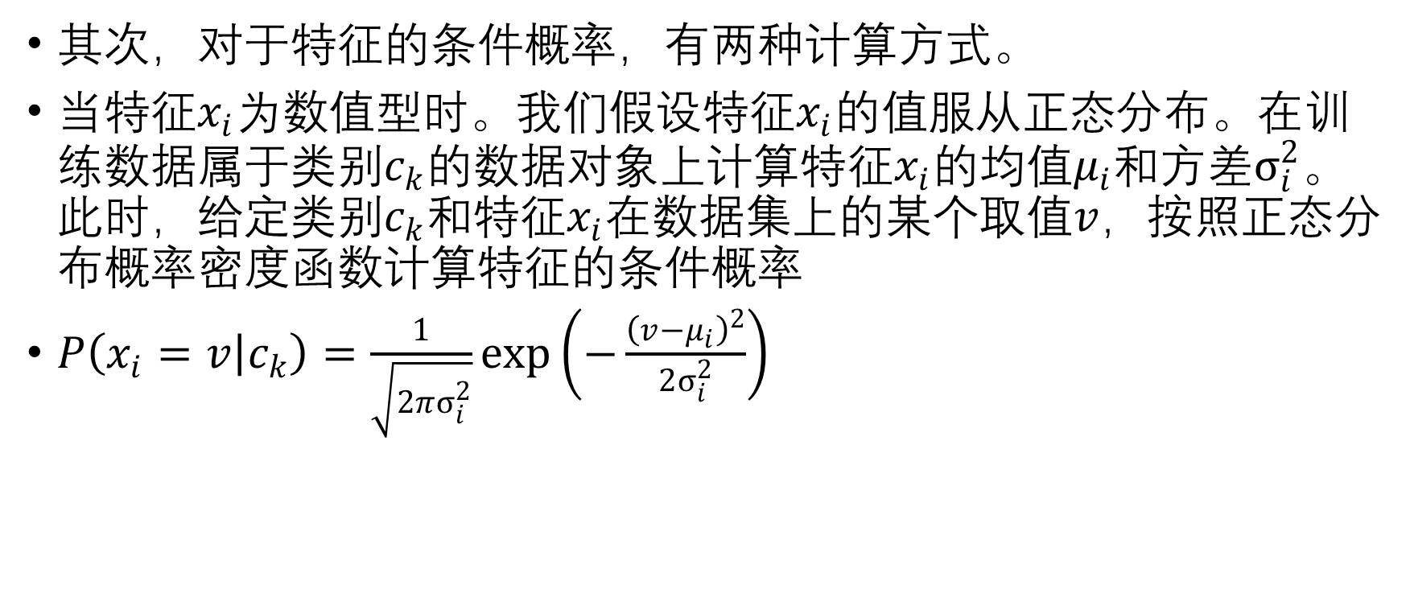
其次，对于特征的条件概率，有两种计算方式。
当特征$x_{i}$为数值型时。我们假设特征$x_{i}$的值服从正态分布。在训练数据属于类别$c_{k}$的数据对象上计算特征$x_{i}$的均值$μ_{i}$和方差$σ_{i}^{2}$。此时，给定类别$c_{k}$和特征$x_{i}$在数据集上的某个取值$v$，按照正态分布概率密度函数计算特征的条件概率
$P\left(x_{i}=v | c_{k}\right)=\frac{1}{\sqrt{2πσ_{i}^{2}}}\exp\left(−\frac{{\left(v−μ_{i}\right)}^{2}}{2σ_{i}^{2}}\right)$

Slide 24
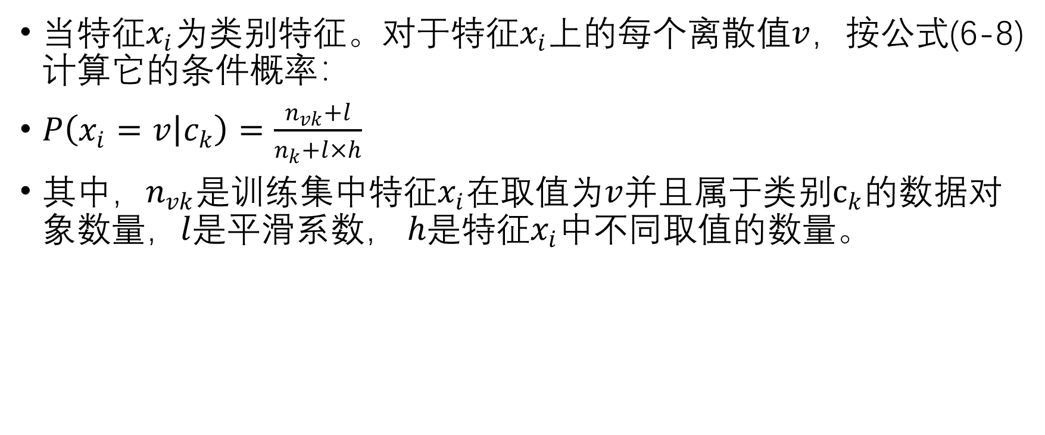
当特征$x_{i}$为类别特征。对于特征$x_{i}$上的每个离散值$v$，按公式(6-8)计算它的条件概率：
$P\left(x_{i}=v | c_{k}\right)=\frac{n_{vk}+l}{n_{k}+l×h}$
其中，$n_{vk}$是训练集中特征$x_{i}$在取值为$v$并且属于类别$c_{k}$的数据对象数量，$l$是平滑系数，$h$是特征$x_{i}$中不同取值的数量。

Slide 25
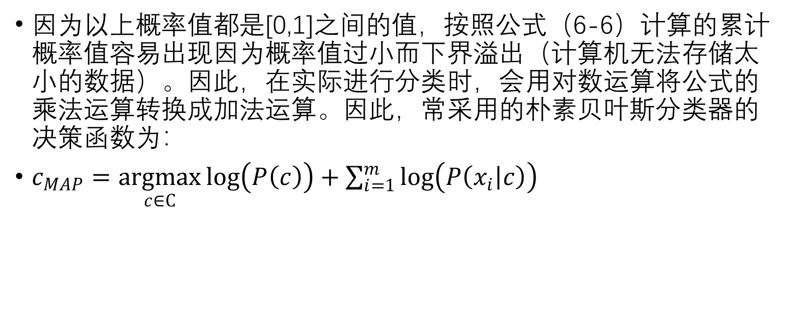
因为以上概率值都是[0,1]之间的值，按照公式（6-6）计算的累计概率值容易出现因为概率值过小而下界溢出（计算机无法存储太小的数据）。因此，在实际进行分类时，会用对数运算将公式的乘法运算转换成加法运算。因此，常采用的朴素贝叶斯分类器的决策函数为：
$c_{MAP}=\underset{c∈C}{argmax}{\log\left(P\left(c\right)\right)+\sum_{i=1}^{m}{\log\left(P\left(x_{i} | c\right)\right)}}$

Slide 26
基于Python的实现
Python的Scikit-learn模块提供了多个版本朴素贝叶斯算法的实现。其中，对于连续数值计算条件概率的，称为高斯朴素贝叶斯（Gaussian Naïve Bayes），对于分类属性，称为多项式朴素贝叶斯（Multinomial Naïve Bayes）。下面介绍这两种朴素贝叶斯算法的应用。
本节使用Universal Bank数据集，基本情况如下所示：

Slide 27
数据集：Universal Bank
Universal Bank是一家业绩快速增长的银行。为了增加贷款业务，该银行探索将储蓄客户转变成个人贷款客户的方式。银行收集了5000条客户数据，包括客户特征（age，experience，income, family, CCAvg, education, Zip code），客户对上一次贷款营销活动的响应（Personal Loan），客户和银行的关系（mortgage, securities account, online, CD account, credit card）共13个特征，目标值是‘Personal Loan’，即客户是否接受了个人贷款。在5000个客户中，仅480个客户接受了提供给他们的个人贷款。数据集中的编号（ID）和邮政编码（Zip code）特征因为在分类模型中无意义，在数据预处理阶段将它们删除。

Slide 28
1. 高斯朴素贝叶斯
在scikit-learn的naive_bayes模块中，提供了的高斯朴素贝叶斯类的实现，其基本语法如下：
GaussianNB(priors=None, var_smoothing=1e-09)
其中，参数priors是每个类的先验概率，如果用户不给出，该类将会按照数据集中的数据计算；参数var_smoothing是平滑系数，默认取值为1e-09。

Slide 29
该类包含几个用于模型训练和测试的函数，包括：
（1）fit(X, y[, sample_weight])
（2）predict(X)
（3）predict_proba(X)
（4）score(X, y)：在测试集X和目标y上计算预测结果的准确度（Accuracy）。

Slide 30
代码6-1演示了在Universal Bank数据集上使用高斯朴素贝叶斯进行分类的过程。

Slide 31
2. 多项式朴素贝叶斯
在Scikit-learn的naive_bayes模块中，也提供多项式朴素贝叶斯类的实现，其基本语法如下：
MultinomialNB(alpha=1.0, class_prior=None)
其中，参数class_prior是每个类的先验概率，如果用户不给出，该类将会按照数据集中的数据自行计算。参数alpha是平滑系数,默认为1.0。
代码6-2演示了使用多项式朴素贝叶斯建立分类模型对Universal Bank数据集进行分类的过程。

Slide 32
需要说明的是，上述代码6-2只使用了六个类别特征，丢掉了其它数值特征。这是因为Scikit-learn模块所实现的朴素贝叶斯均不擅长处理混合型数据（即包括数值特征，又包括类别特征）。读者也可以像代码6-1一样，简单地将所有类型特征都看作是数值类型，并采用全部特征训练MultinomialNB模型。

Slide 33
这里，我们还演示了使用集成技术来处理混合型数据。它使用高斯朴素贝叶斯在数值型特征上训练第一个模型，使用多项式朴素贝叶斯模型在类别特征上训练第二个模型，然后把两个模型的预测结果组合起来进行预测。具体集成技术的内容见第7章。下面的代码6-3演示了使用集成技术训练朴素贝叶斯分类器的过程。

Slide 34
6.3 K最近邻分类器

Slide 35
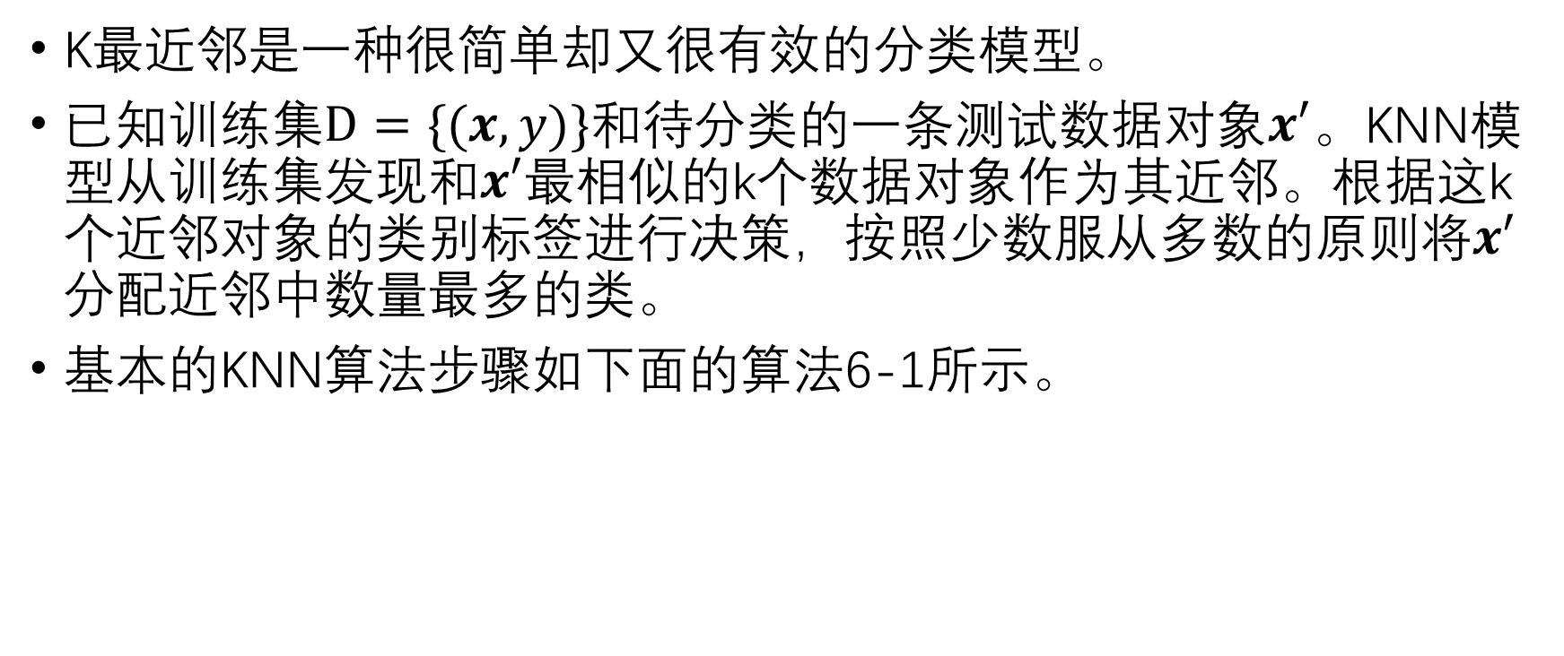
K最近邻是一种很简单却又很有效的分类模型。
已知训练集$D=\{(x,y)\}$和待分类的一条测试数据对象$x′$。KNN模型从训练集发现和$x′$最相似的k个数据对象作为其近邻。根据这k个近邻对象的类别标签进行决策，按照少数服从多数的原则将$x′$分配近邻中数量最多的类。
基本的KNN算法步骤如下面的算法6-1所示。

Slide 36
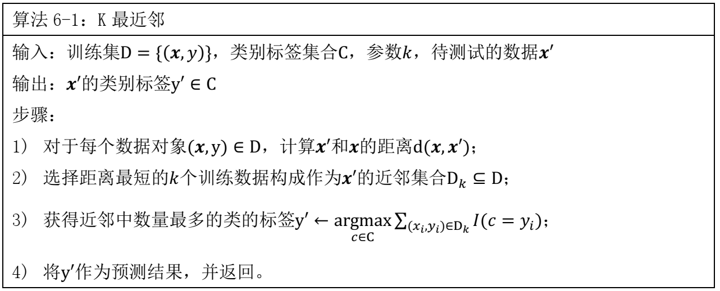

Slide 37
KNN模型有两个关键因素：数据的相似性度量方法（见第３.4.2节的内容）和参数k的选取。
对于数值型的数据我们常采用欧式距离。
对于参数k的选择，过大的k值或过小的k值都是不可取的，通常需要通过实验比选的方法选择最优的k值。

Slide 38
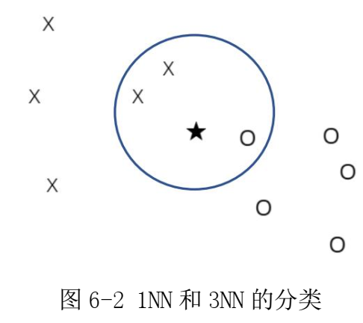

Slide 39
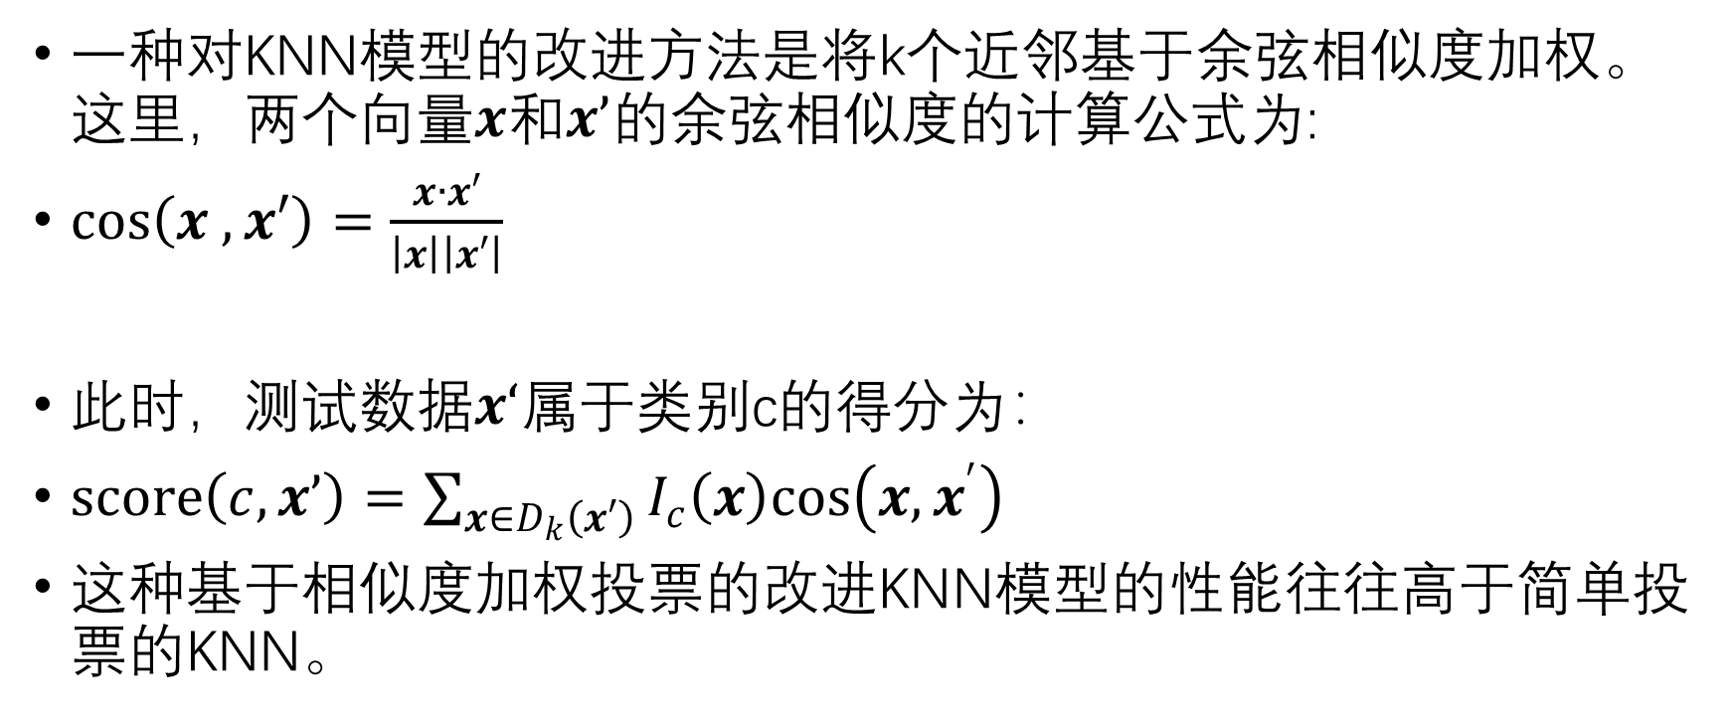
一种对KNN模型的改进方法是将k个近邻基于余弦相似度加权。这里，两个向量$x$和$x’$的余弦相似度的计算公式为:
$cos\left(x ,x′\right)=\frac{x∙x′}{\left|x\right|\left|x′\right|}$
此时，测试数据$x‘$属于类别c的得分为：
$score\left(c,x’\right)=\sum_{x∈D_{k}\left(x′\right)}{I_{c}\left(x\right)cos\left(x,x^{′}\right)}$
这种基于相似度加权投票的改进KNN模型的性能往往高于简单投票的KNN。

Slide 40
需要指出的是，KNN在做预测时的计算量和训练集规模相关，因为待测试数据需要和训练集中的每个数据对象计算距离。如果训练集很大，则做分类决策时计算量将非常大。有很多研究改进KNN算法解决这一问题[1,2]，本书不做进一步讨论。

Slide 41
基于Python的实现
Scikit-learn的neighbors模块提供了的KNN模型的实现，即KNeighborsClassifier类，它的基本语法如下：
KNeighborsClassifier(n_neighbors=5, weights='uniform',
algorithm='auto', metric='minkowski',
)
其中主要的参数如下：

Slide 42
（1）n_neighbors：是选取的最近邻的数量，默认值是5。
（2）weights：是给最近邻中每个数据点分配的权重的计算方式，默认是‘uniform’表示所有的数据点权重一样。‘distance’表示根据最近邻到待测试数据的距离作为权重。
（3）algorithm：表示计算最近邻的方法。第6.3.1节指出，计算最近邻时的代价很大。有很多算法对此进行了改进。’ball_tree’，‘kd_tree’是两种基于树的搜索最近邻的算法，‘brute’是暴力搜索法。默认是‘auto’，即由程序决定最合适的算法。

Slide 43
（4）metric：是计算数据对象之间距离的方法。默认是欧式距离
代码6-4在Universal Bank数据集来实现了一个KNN模型，并进行分类。

Slide 44
作业
在iris数据集上，按照8:2随机划分训练集和测试集合。
用朴素贝叶斯和KNN建立两个分类模型
写一个实验报告
下个星期交

Slide 45
6.4 决策树

Slide 46
决策树是一类经典的数据挖掘模型，可用于解决分类或回归问题，也是许多功能强大的集成模型的基础。本章将重点介绍C4.5和CART决策树的原理及其的实现方法。

Slide 47
基本原理
澳大利亚的统计学家J. Ross Quinlan在80年代初期提出决策树的ID3算法。后来又改进ID3，提出C4.5算法。决策树是一种类似流程图的树结构，包括一个根节点、若干内部节点和若干叶子节点。根节点和内部节点都对应着一个属性（特征），节点的分支对应属性取值，叶子节点对应着决策结果。给定一个测试数据，决策过程就是在决策树上的一条从根节点到叶子节点的路径。最终根据叶子节点表示的类别将测试数据分类。

Slide 48
例如，下图表示了一棵关于客户购买意愿的决策树。客户数据包括三个类别特征：性别、年龄、收入，目标是判断客户是否有购买某品牌手机的意愿。

Slide 49
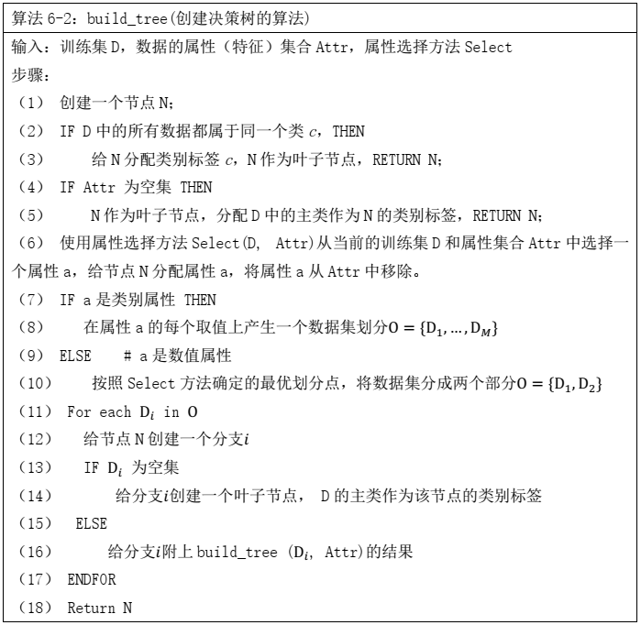

Slide 50
属性选择方法
常用的属性选择方法有四种：信息增益（Information Gain）、增益率（Gain Ratio）、基尼（Gini）指数和信息熵(Entropy)。增益率是信息增益的扩展，C4.5使用增益率。CART模型可以使用基尼指数和信息熵。下面介绍四种属性选择方法。其中的信息熵（公式（6-14））包括在了信息增益的计算当中。

Slide 51
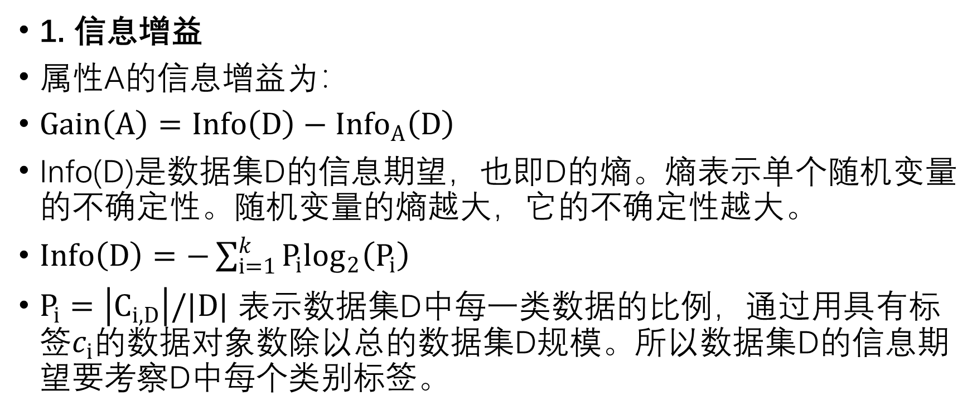
1. 信息增益
属性A的信息增益为：
$Gain\left(A\right)=Info\left(D\right)−{Info}_{A}\left(D\right)$
Info(D)是数据集D的信息期望，也即D的熵。熵表示单个随机变量的不确定性。随机变量的熵越大，它的不确定性越大。
$Info\left(D\right)=−\sum_{i=1}^{k}{P_{i}\log_{2}\left(P_{i}\right)}$
$P_{i}=\left|C_{i,D}\right|/|D|$ 表示数据集D中每一类数据的比例，通过用具有标签$c_{i}$的数据对象数除以总的数据集D规模。所以数据集D的信息期望要考察D中每个类别标签。

Slide 52
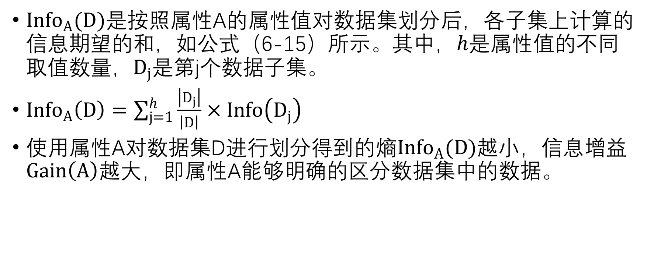
${Info}_{A}(D)$是按照属性A的属性值对数据集划分后，各子集上计算的信息期望的和，如公式（6-15）所示。其中，$h$是属性值的不同取值数量，$D_{j}$是第j个数据子集。
${Info}_{A}\left(D\right)=\sum_{j=1}^{h}{\frac{\left|D_{j}\right|}{\left|D\right|}×Info\left(D_{j}\right)}$
使用属性A对数据集D进行划分得到的熵${Info}_{A}(D)$越小，信息增益$Gain\left(A\right)$越大，即属性A能够明确的区分数据集中的数据。

Slide 53
2. 增益率（Gain Ratio）
信息增益的不足是更倾向于选择具有较多属性值的属性。例如，一个属性是数据库中的标识符（ID）。每个数据对象有唯一的标识符。那么该属性的信息增益可能很大。但这样的属性对分类模型没有实际价值。

Slide 54
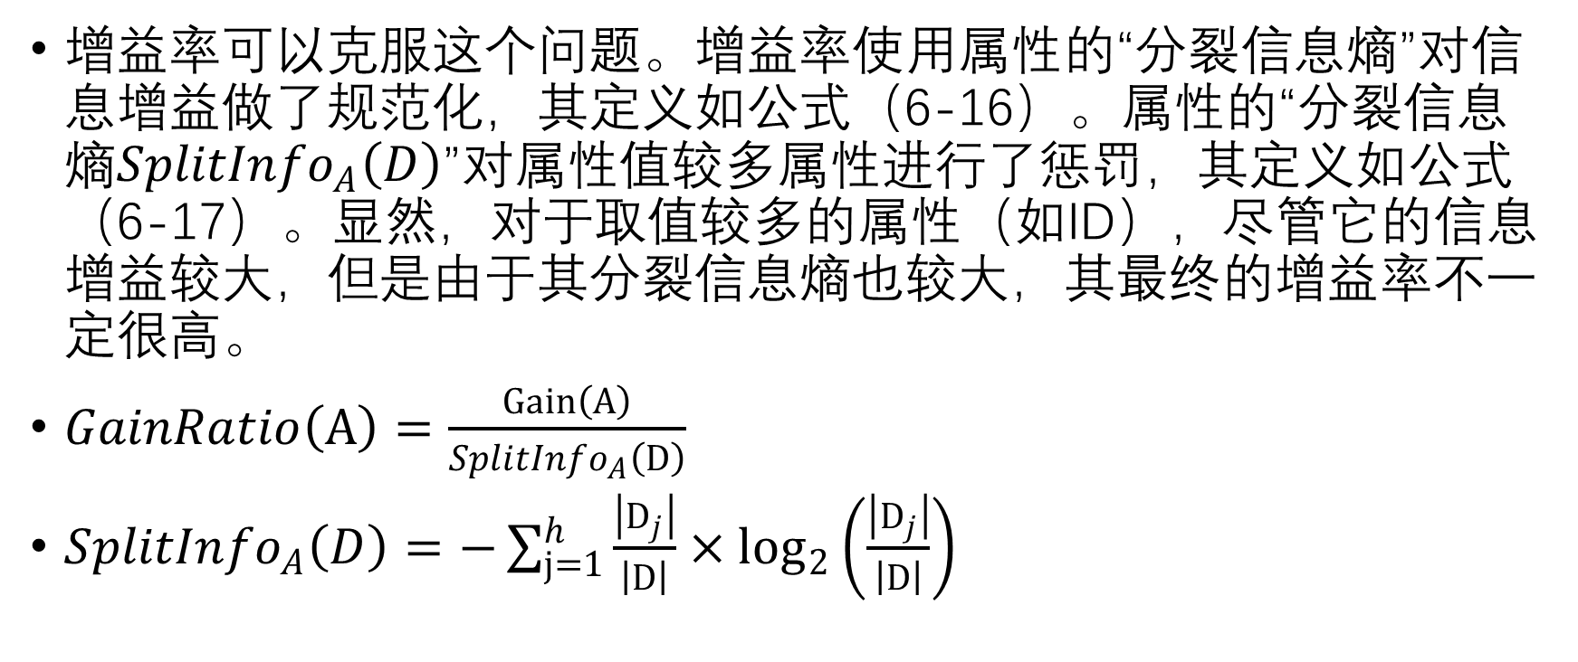
增益率可以克服这个问题。增益率使用属性的“分裂信息熵”对信息增益做了规范化，其定义如公式（6-16）。属性的“分裂信息熵${SplitInfo}_{A}\left(D\right)$”对属性值较多属性进行了惩罚，其定义如公式（6-17）。显然，对于取值较多的属性（如ID），尽管它的信息增益较大，但是由于其分裂信息熵也较大，其最终的增益率不一定很高。
$GainRatio\left(A\right)=\frac{Gain\left(A\right)}{{SplitInfo}_{A}\left(D\right)}$
${SplitInfo}_{A}\left(D\right)=−\sum_{j=1}^{h}{\frac{\left|D_{j}\right|}{\left|D\right|}×\log_{2}\left(\frac{\left|D_{j}\right|}{\left|D\right|}\right)}$

Slide 55
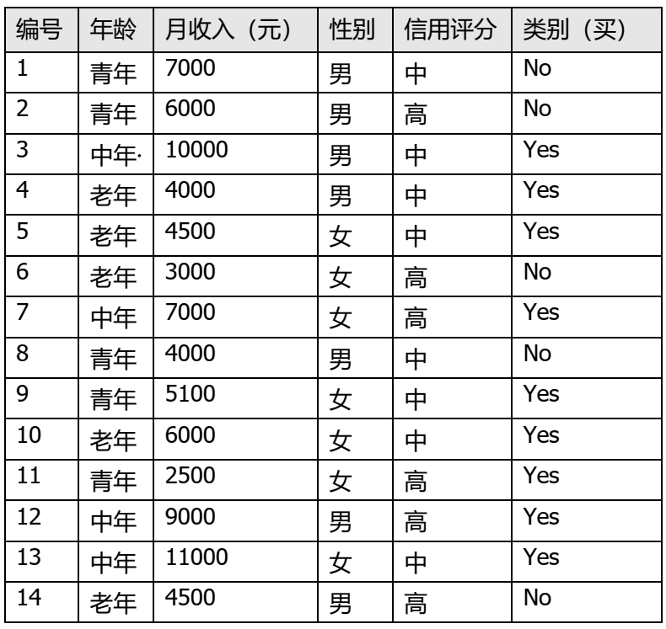
例子：计算信息增益
图6-4给出了客户购买某品牌手机的数据集，其中目标列“买”表示客户是否购买过该品牌手机。

Slide 56
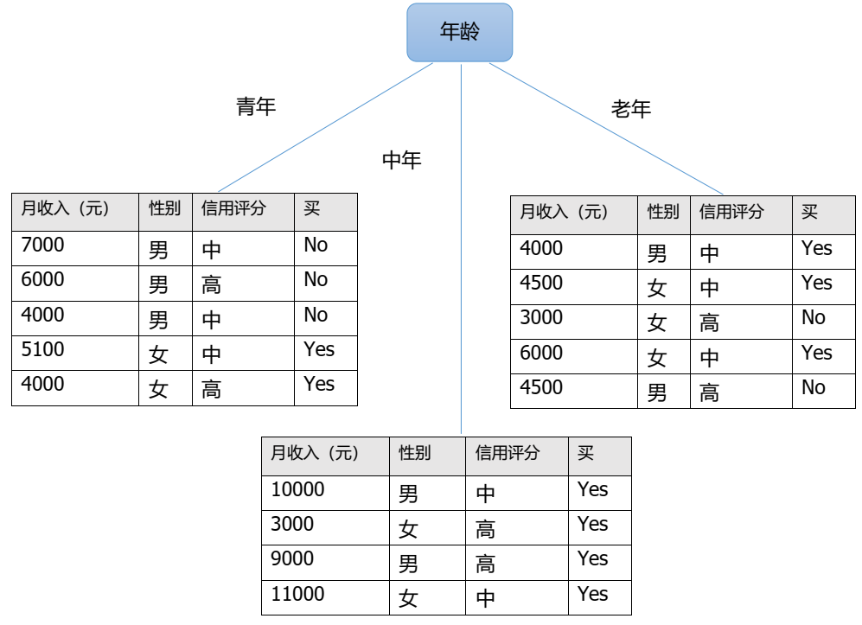
当计算属性‘年龄’的信息增益时，年龄属性有三种取值：青年，中年和老年。按‘年龄’的取值划分数据集，可以获得三个子集，如图6-5所示。

Slide 57
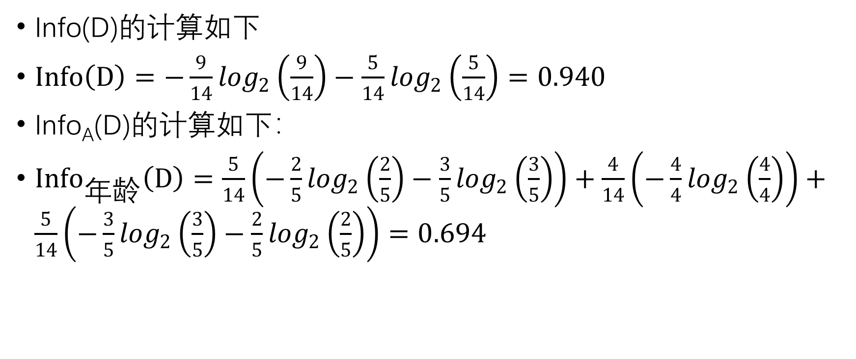
Info(D)的计算如下
$Info\left(D\right)=−\frac{9}{14}\log_{2}\left(\frac{9}{14}\right)−\frac{5}{14}\log_{2}\left(\frac{5}{14}\right)=0.940$
Info_{A}(D)的计算如下：
${Info}_{年龄}\left(D\right)=\frac{5}{14}\left(−\frac{2}{5}\log_{2}\left(\frac{2}{5}\right)−\frac{3}{5}\log_{2}\left(\frac{3}{5}\right)\right)+\frac{4}{14}\left(−\frac{4}{4}\log_{2}\left(\frac{4}{4}\right)\right)+\frac{5}{14}\left(−\frac{3}{5}\log_{2}\left(\frac{3}{5}\right)−\frac{2}{5}\log_{2}\left(\frac{2}{5}\right)\right)=0.694$

Slide 58

“年龄”属性的信息增益：
$Gain\left(年龄\right)=Info\left(D\right)−{Info}_{年龄}\left(D\right)=0.246$

Slide 59
剪枝
在创建决策树时，由于存在数据中的噪声、离群点，树的一些分支是因为拟合噪声而产生的，也即，发生了过拟合。剪枝（tree pruning）方法可以一定程度解决过拟合问题。例如，图6-6左边是我们在前面的购买意愿数据集上产生的一棵未剪枝的决策树，尽管它的训练集只有14个数据数据对象，但是树的结构仍然比较复杂，有可能出现过拟合问题。我们对它剪枝后的树如图6-6右边所示。显然，经过剪枝后，树的深度和叶子节点数量均大幅减少，在数据集较少时，它能较好地避免过拟合现象。

Slide 61
决策树剪枝方法可以包括前剪枝和后剪枝。前剪枝是在决策树的构造过程中，对每个节点在划分前先检查节点是否满足分裂的条件（例如，节点上的数据对象数大于某阈值或者Gini指数大于某阈值），如果不满足，则停止划分当前节点，并标记为叶子节点。后剪枝是先训练一颗完整的决策树，再自底向上地对非叶子节点进行检查，如果将该节点的子树用叶子节点替换，能带来决策树泛化性能的提升，则用子树替换叶子节点。前面提到C4.5决策树采用前剪枝策略，CART决策树采用的后剪枝策略。

Slide 62
CART决策树，又称为分类回归树（classification and regression tree）。其工作原理类似于第6.4.1节的基本决策树构建算法。CART树的主要特点还包括：
（1）CART产生的是一棵二叉树。即每个非叶子节点只有两个分支。数值属性与算法6-2中产生两个分支的方法一致；类别属性中，两个分支是属性值集合的两个互不重叠的子集。
（2）CART不但可以用于分类任务，还可以用于回归任务。本书没有讨论CART决策树中回归树的构建，在6.9.2节介绍了使用CART的回归树完成回归任务的例子。

Slide 63
基于CART决策树的分类
Scikit-learn的tree模块提供了DecisionTreeClassifier类，可以轻松创建一个CART决策树模型，但该版本只能处理数值型的数据。它的基本语法如下所示：
DecisionTreeClassifier(criterion='gini', max_depth=None,
min_samples_split=2, min_samples_leaf=1, max_leaf_nodes=None, class_weight=None, random_state=None)

Slide 64
它的主要参数包括：
（1）criterion： 取值为“gini”或者“entropy”,表示用于划分节点的不纯度指标，默认是”gini”指标。
（2）max_depth：是树的最大深度，默认是None（不设置）。
（3）min_samples_split：表示节点分裂时最少应该包括的数据对象数或比例，默认值是2。
（4）min_samples_leaf：表示叶子节点中最少应该包含的数据对象数。默认值是1。
（5） max_leaf_nodes：表示决策树最多拥有的叶子节点数。默认值是None（不限制）。
（6）class_weight：允许给每个类设置训练时的权重，是一个词典或词典列表的数据结构，如{class_label: weight}。默认值为None，即每个类的权重是1。
（7）random_state： 用于产生随机数时的随机种子（整数）。默认值是None。

Slide 65
代码6-5：使用CART决策树在Universal Bank数据集上分类

Slide 66
进一步的讨论
使用决策树时，我们有一些一般性的建议：
（1）当训练集中的特征数目很多时，决策树容易过拟合。此时，增加数据对象的数量是一个抑制过拟合的有效方法。当前，通过特征选择进行降维是另一个可行的方法。
（2）当训练集的规模不大，但训练的树却很大，可能出现了过拟合。此时，可以在训练时采用max_depth参数来控制树的深度，可以有效的抑制过拟合。
（3）训练决策树模型之前，如果数据集存在类不平衡问题，应该对数据集进行处理（如过抽样、欠抽样）使之类别平衡，否则，决策树会被多数类显著影响。也可以设置数据对象权重参数sample_weights，通过规范化将每个类数据对象权重和达到一致（如代码中的第二个CART模型）。

